Slide 2
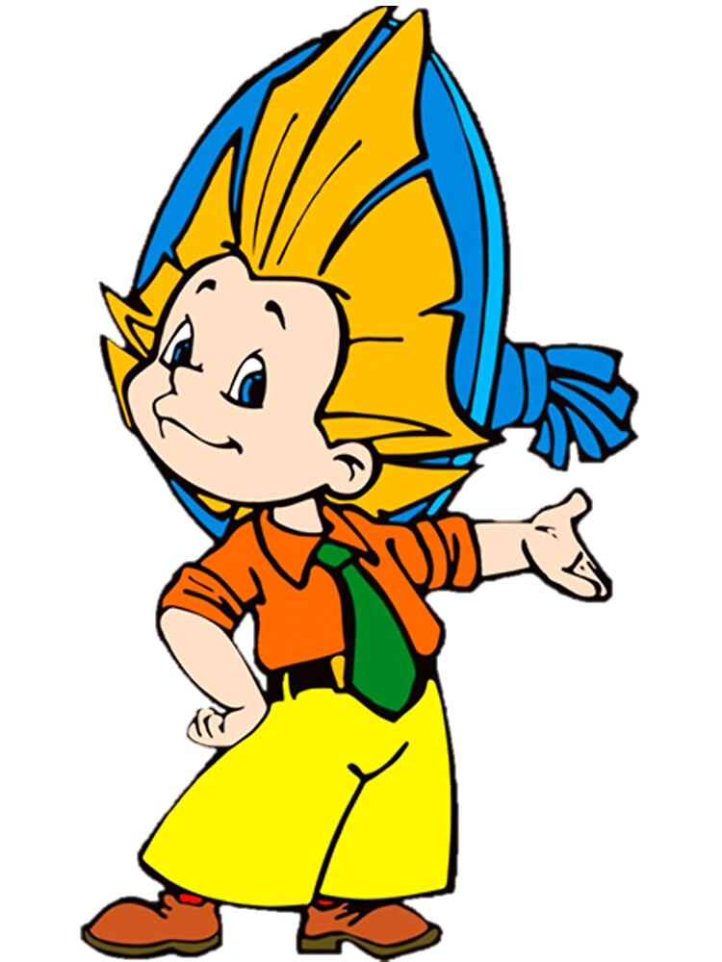

Slide 3

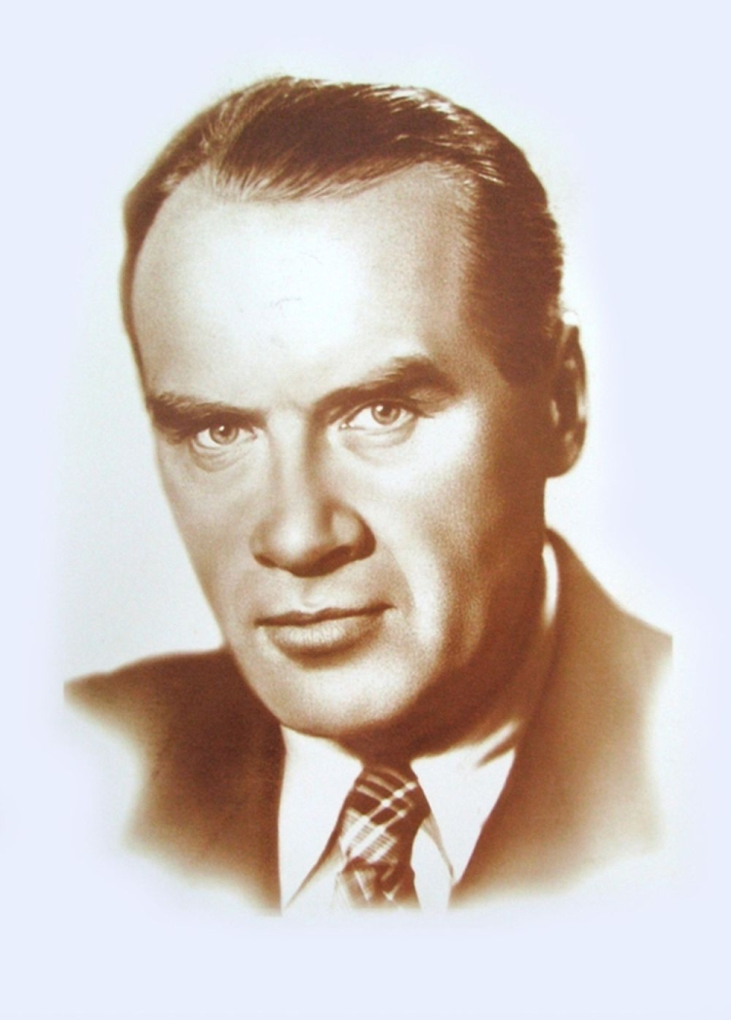

Slide 4
Ребята, я продолжаю изучать разные буквы. Сегодня Знайка подарил мне загадку про какую-то букву-невидимку.
Вы поможете мне?

Slide 5
Барсик наш поранил лапку,
Но не прячется под лавку,
Из аптечки он берёт
Белый бинт и жёлтый…
Йод

Slide 7
Тема: Согласный звук [й’] и буква И КРАТКОЕ
Цель:
Узнать …
Научиться…

Slide 8
Тема: Согласный звук [й’] и буква И КРАТКОЕ
Цель:
Узнать: почему звук [й’] называют «невидимкой».
Научиться: находить согласный звук [й’] и букву «И краткое» в словах.

Slide 10

План урока:
1
Вспомним, что мы уже знаем о букве «И краткое»
Узнаем, почему звук [й’] называют «невидимкой»
2
3
Научимся находить согласный звук [й’] в словах.

Slide 12
Правила работы в группе:
Работать должны все;
Один говорит, другой слушает;
Своё несогласие высказывай вежливо;
Работать тихо, не мешать другим.

Slide 14
План урока:
1
Вспомним, что мы уже знаем о букве «И краткое»
Узнаем, почему звук [й’] называют «невидимкой»
2
3
Научимся находить согласный звук [й’] в словах.

Slide 16
Правила работы в паре:
Работать должны оба;
Один говорит, другой слушает;
Своё несогласие высказывай вежливо;
Работать тихо, не мешать другим.

Slide 18
https://learningapps.org/watch?v=pneazs2q225

Slide 20
Ребята, я тоже решил выполнить это задание. Посмотрите, я верно справился с ним?

Slide 21
1) Вид городского электрического пассажирского транспорта – трамвай
2)Игра на льду – хоккей
3) Собранные осенью овощи и фрукты – урожай
4)Командная игра с перебрасыванием мяча через сетку – волейбол
В клетке сидел белый попугай.
Из ворот депо один за другим выезжали новенькие трамваи.
Иней лёг на ветки деревьев.
Герои навсегда останутся в памяти народа.

Slide 23
План урока:
1
Вспомним, что мы уже знаем о букве «И краткое»
Узнаем, почему звук [й’] называют «невидимкой»
2
3
Научимся находить согласный звук [й’] в словах.

Slide 25
Тема: Согласный звук [й’] и буква И КРАТКОЕ
Цель:
Узнать: почему звук [й’] называют «невидимкой».
Научиться: находить согласный звук [й’] и букву «И краткое» в словах.

Slide 27
Закончи предложения
Сегодня я узнал…
Мне было интересно...
До этого урока я не знал, что...

